Slide 1


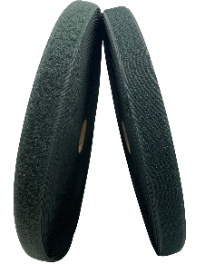

RAPAT UMUM PEMEGANG SAHAM LUAR BIASA
PT SAMCRO HYOSUNG ADILESTARI Tbk
Senin, 20 Oktober 2025

Slide 2
Pokok-Pokok Tata Tertib
Rapat Umum Pemegang Saham Luar Biasa (“Rapat”) ini akan diselenggarakan dalam Bahasa Indonesia;
Pemegang saham atau kuasa pemegang saham yang hendak menghadiri Rapat secara fisik namun datang setelah registrasi Rapat ditutup, tidak dapat mengikuti Rapat dan suaranya tidak dihitung dan/atau tidak dapat mengajukan pertanyaan atau pendapat dalam Rapat;
Rapat adalah sah dan dapat dilangsungkan serta mengambil keputusan yang mengikat apabila para pemegang saham Perseroan yang mewakili lebih dari 1/2 (satu per dua) bagian dari jumlah seluruh saham yang telah dikeluarkan oleh Perseroan dengan hak suara yang sah hadir dan/atau diwakili dalam Rapat;
Keputusan atas usul yang diajukan dalam Rapat adalah sah jika disetujui oleh lebih dari 1/2 (satu per dua) bagian dari jumlah suara yang hadir dan/atau diwakili dalam Rapat
Tata cara penyampaian pertanyaan dan/atau pendapat serta mekanisme pengambilan keputusan terkait Mata Acara Rapat, akan dibacakan oleh Pimpinan Rapat;
Agar Rapat lebih efektif dan efisien, maka Pimpinan Rapat berhak untuk menentukan akan menanggapi pertanyaan secara langsung (lisan) atau secara tertulis.
Pemegang saham atau kuasanya yang telah terdaftar di aplikasi eASY.KSEI paling lambat tanggal 17 Oktober 2025 pukul 12.00 WIB dapat menyaksikan pelaksanaan Rapat yang sedang berlangsung melalui webinar Zoom (“Tayangan RUPS”) dengan mengakses aplikasi eASY.KSEI;
Selama Rapat berlangsung, bagi pemegang saham atau kuasanya yang hadir secara fisik mohon agar menjaga ketertiban selama Rapat berlangsung.

Slide 3
Kondisi Umum PT Samcro Hyosung Adilestari Tbk
Kinerja Perseroan pada Laporan Keuangan Interim 30 Juni 2025 adalah sebagai berikut:
Pada sisi Aset, total aset per 30 Juni 2025 Rp224.676.656.578,- (dua ratus dua puluh empat miliar enam ratus tujuh puluh enam juta enam ratus lima puluh enam ribu lima ratus tujuh puluh delapan rupiah);
Dari sisi Ekuitas, saldo ekuitas per 30 Juni 2025 sebesar Rp179.851.615.936,- (seratus tujuh puluh sembilan miliar delapan ratus lima puluh satu juta enam ratus lima belas ribu sembilan ratus tiga puluh enam rupiah);
Pada Q2 tahun 2025 Perseroan mencatatkan Laba bersih tahun berjalan sebesar Rp4.532.032.257,- (empat miliar lima ratus tiga puluh dua juta tiga puluh dua ribu dua ratus lima puluh tujuh rupiah)

Slide 4
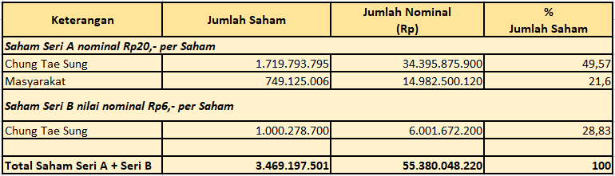



Komposisi Pemegang Saham Perseroan sesuai Daftar Pemegang Saham Keseluruhan atas Saham PT Samcro Hyosung Adilestari Tbk (ACRO) dari Kustodian Sentral Efek Indonesia per tanggal 25 September 2025 sebagai berikut :

Slide 5

Mata Acara Rapat Umum Pemegang Saham Luar Biasa
Perubahan susunan anggota Dewan Komisaris Perseroan

Slide 6
Perubahan susunan anggota Dewan Komisaris Perseroan
Perseroan telah menerima surat pengunduran diri dari Tuan LIM SUNG PIL selaku Komisaris Utama Perseroan tertanggal 1 September 2025 dan sehubungan dengan hal tersebut Perseroan juga telah melakukan Keterbukaan Informasi pada tanggal 1 September 2025 melalui situs web PT Bursa Efek Indonesia dan situs web Perseroan.
2. Perseroan mengusulkan untuk mengangkat Ibu Dwi Astuti sebagai Komisaris Utama Perseroan, dengan masa jabatan berlaku efektif terhitung sejak ditutupnya Rapat sampai dengan ditutupnya Rapat Umum Pemegang Saham Tahunan Perseroan yang akan diselenggarakan pada tahun 2028.

Slide 7
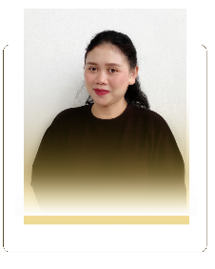

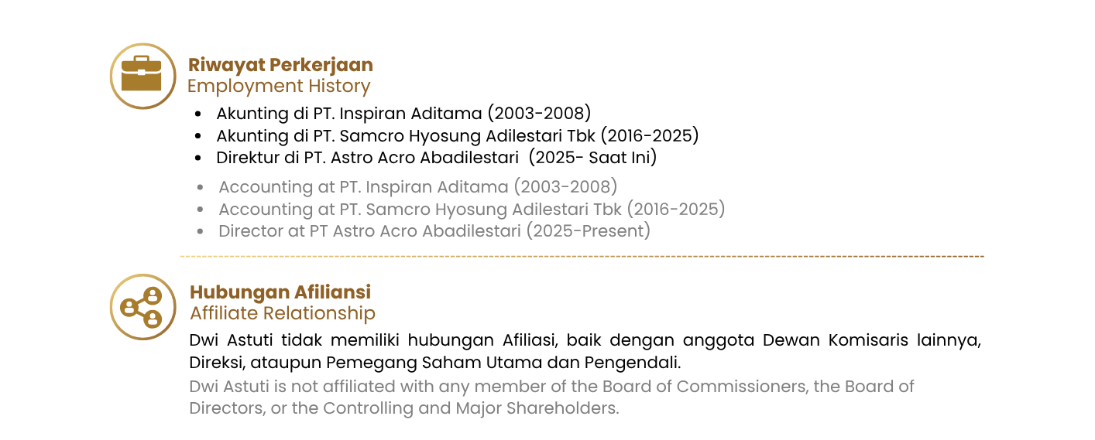
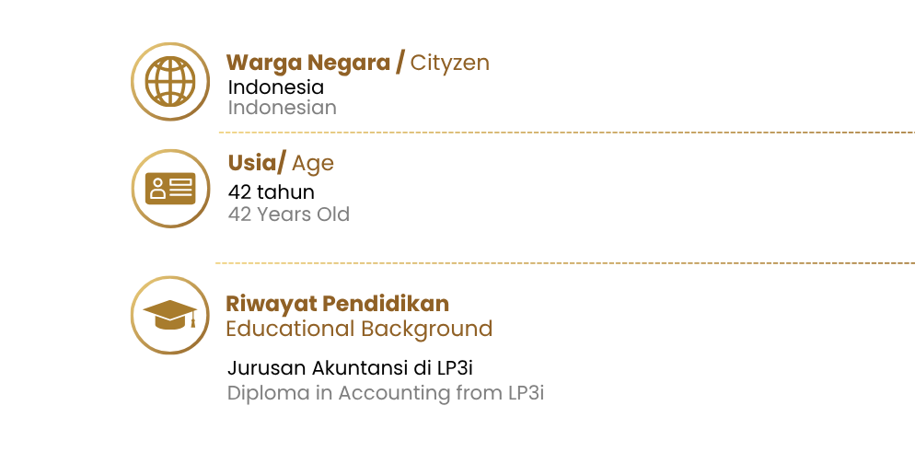

Slide 8
Perubahan susunan anggota Dewan Komisaris Perseroan
Menerima dan menyetujui pengunduran diri Tuan Lim Sung Pil dari jabatannya selaku Komisaris Utama Perseroan, yang berlaku efektif sejak ditutupnya Rapat, dengan mengucapkan terima kasih atas jasa-jasa dan kontribusinya dalam Perseroan serta memberikan pembebasan dan pelunasan tanggung jawab (acquit et de charge) atas tindakan pengawasan yang dilakukan selama masa jabatannya, sejauh tindakan tersebut tercermin dalam laporan tahunan dan laporan keuangan serta sesuai dengan peraturan perundang-undangan yang berlaku.
2. Mengangkat Ibu Dwi Astuti sebagai Komisaris Utama Perseroan, yang berlaku efektif terhitung sejak ditutupnya Rapat sampai dengan ditutupnya Rapat Umum Pemegang Saham Tahunan Perseroan yang akan diselenggarakan pada tahun 2028 (dua ribu dua puluh delapan).

Slide 9
3. Menetapkan susunan anggota Dewan Komisaris dan Direksi Perseroan terhitung sejak ditutupnya Rapat sampai dengan ditutupnya Rapat Umum Pemegang Saham Tahunan Perseroan yang akan diselenggarakan pada tahun 2028 (dua ribu dua puluh delapan), adalah sebagai berikut:
- Dewan Komisaris:
Komisaris Utama : Nyonya Dwi Astuti;
Komisaris Independen : Tuan Seok Jin Kim;
- Direksi:
Direktur Utama : Tuan Chung Tae Sung;
Direktur : Nyonya Cahya Wulandari, SH;
Direktur : Tuan Suwardi;
Direktur : Tuan Aswinth Maratimbo.
4, Memberikan kuasa dan wewenang kepada Direksi Perseroan, dengan hak substitusi, untuk melakukan semua dan setiap tindakan yang diperlukan sehubungan dengan keputusan tersebut, termasuk tetapi tidak terbatas untuk menyatakan/menuangkan keputusan tersebut maupun susunan anggota Dewan Komisaris dan Direksi Perseroan dalam akta-akta yang dibuat di hadapan Notaris, yang selanjutnya menyampaikan pemberitahuan perubahan data Perseroan pada pihak yang berwenang, serta melakukan semua dan setiap tindakan yang diperlukan sehubungan dengan keputusan tersebut sesuai dengan peraturan perundang-undangan yang berlaku.

Slide 10

SESI PEMUNGUTAN SUARA
&
PENGAMBILAN KEPUTUSAN

Slide 11

Terima Kasih
021-59401170
corsec@samcro.co.id
www.samcro.co.id

